Slide 1


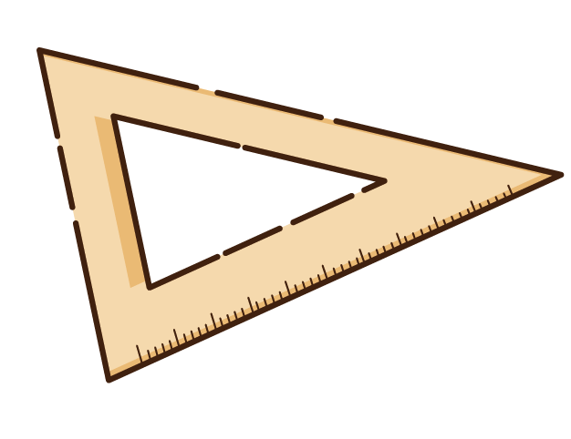






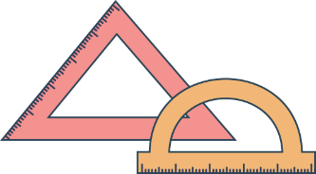
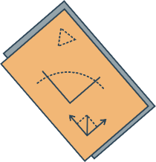
Tiết 73:
Đẽo cày giữa đường

Slide 2





A. Tìm hiểu giới thiệu bài học:

Slide 3
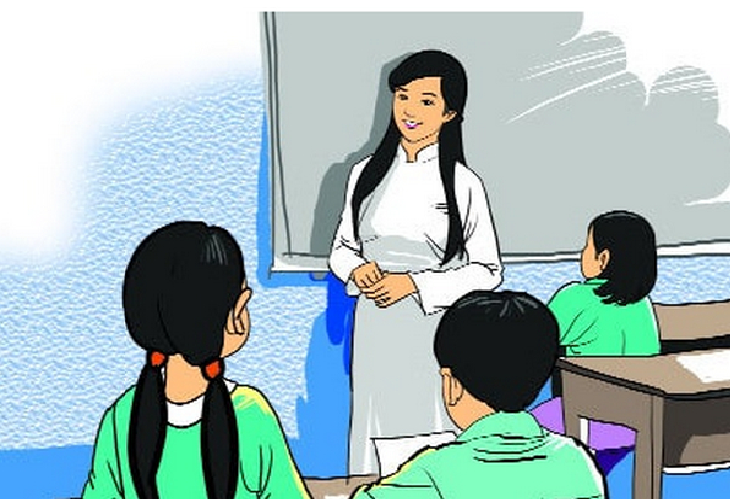
Phần giới thiệu bài học muốn nói với chúng ta điều gì?
Nhằm khẳng định chúng ta không chỉ học ở nhà trường, mà chúng ta còn học hỏi được nhiều điều trong cuộc sống. Việc học là suốt đời.

Slide 4


Các văn bản trong chủ đề:
Bài học cuộc sống
+ Đẽo cày giữa đường
+ Ếch ngồi đáy giếng
+ Con mối và con kiến
+ Một số tục ngữ Việt Nam
+ Con hổ có nghĩa

Slide 5
Phần Giới thiệu bài học còn cho biết ở chủ đề này các em làm quen với thể loại văn bản nào?
Thể loại truyện ngụ ngôn và tục ngữ: đúc rút bao nhiêu tri thức về mọi mặt của đời sống.

Slide 6

Bài học đã cho ta biết những tri thức Ngữ văn nào về truyện ngụ ngôn?

Slide 7
1. Truyện ngụ ngôn:
Truyện ngụ ngôn |  | ……………………
Các đặc điểm của truyện ngụ ngôn | Hình thức | ……………………
 | Nhân vật | ……………………
 | Mục đích

Slide 8
1. Truyện ngụ ngôn:
Truyện ngụ ngôn
Các đặc điểm của truyện ngụ ngôn | Hình thức
 | Nhân vật
 | Mục đích
là hình thức tự sự cỡ nhỏ, trình bày những bài học đạo lí và kinh nghiệm sống, thường sử dụng lối diễn đạt ám chỉ, ngụ ý, bóng gió.
ngắn gọn, được viết bằng thơ hoặc văn xuôi.
con người hoặc con vật, đồ vật được nhân hóa.
thường nêu lên những tư tưởng, đạo lí hay bài học cuộc sống bằng ngôn ngữ giàu hình ảnh, có thể pha yếu tố hài hước.

Slide 9
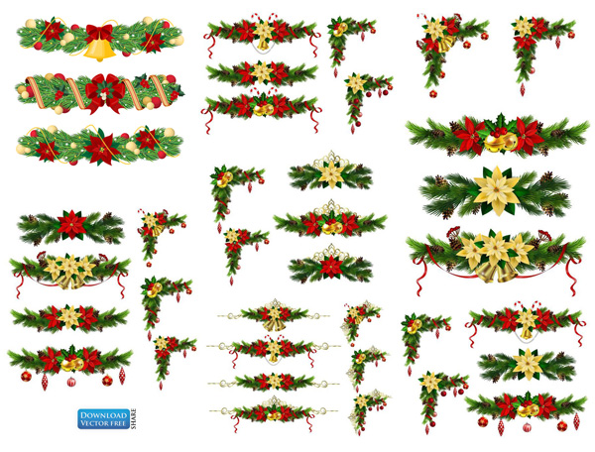


NGỮ VĂN 7
2. Tục ngữ:
thuộc loại sáng tác ngôn từ dân gian, là những câu ngắn gọn, nhịp nhàng, cân đối, thường có vần, có điệu, đúc kết nhận thức về tự nhiên và xã hội, kinh nghiệm về đạo đức và ứng xử trong đời sống.

Slide 10
NGỮ VĂN 7
3. Thành ngữ:
là một cụm từ cố định, có nghĩa bóng bẩy. Nghĩa của thành ngữ là nghĩa toát ra từ cả cụm, chứ không phải được suy ra từ nghĩa của từng thành tố.

Slide 11
B. Đọc hiểu văn bản

Slide 12

Khởi động
THỬ TÀI NHÌN TRANH ĐOÁN TÊN TRUYỆN

Slide 13


CON CÁO VÀ CHÙM NHO

Slide 14
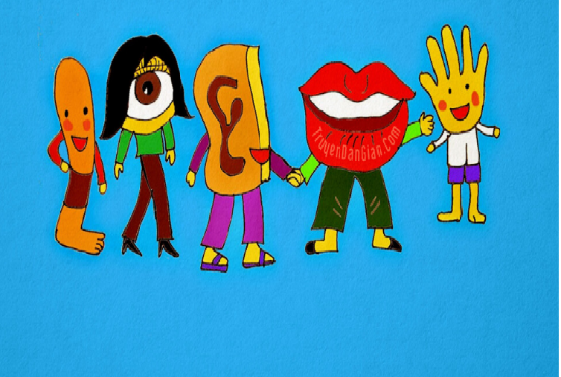
CHÂN-TAY-TAI-MẮT-MIỆNG

Slide 15
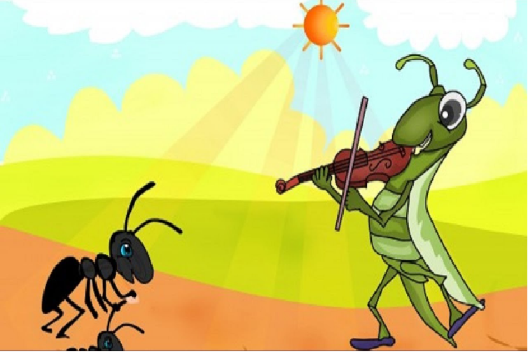
VE SẦU VÀ KIẾN

Slide 16
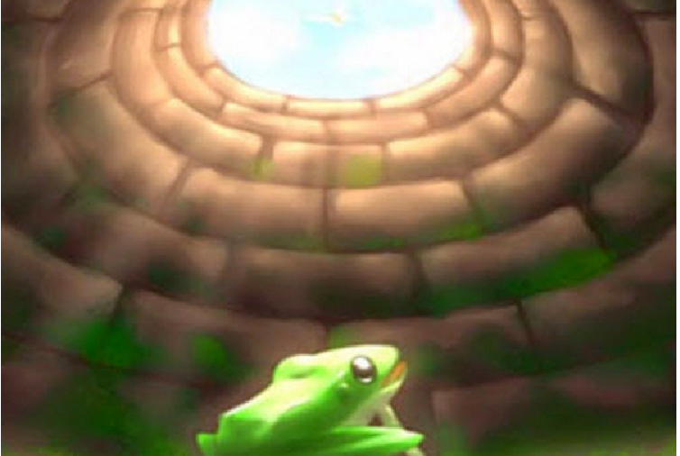
ẾCH NGỒI ĐÁY GIẾNG

Slide 17
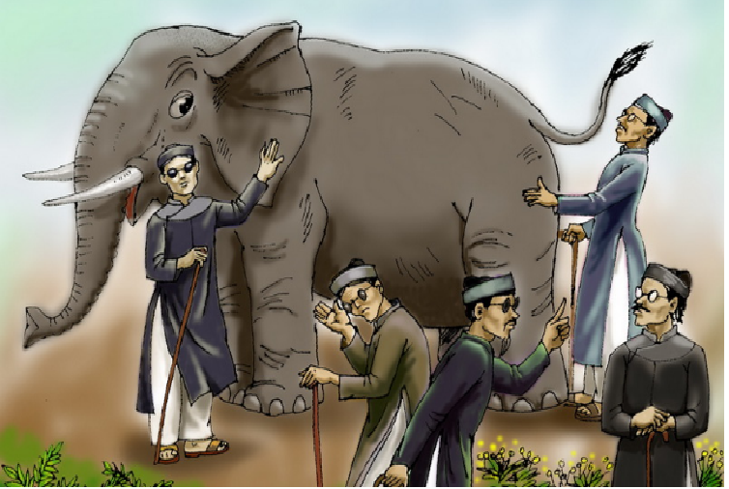
THẦY BÓI XEM VOI

Slide 18
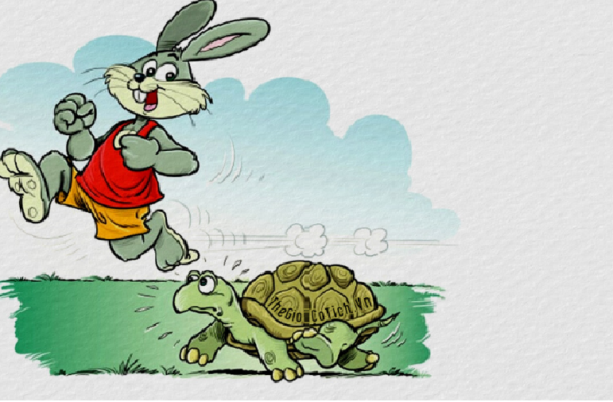
THỎ VÀ RÙA

Slide 19


Văn bản 1:
- Ngụ ngôn

Slide 20




Văn bản 1: ĐẼO CÀY GIỮA ĐƯỜNG
Hình thành kiến thức
I. Đọc- Tìm hiểu chung
1. Đọc- chú thích
Đọc to, rõ, diễn cảm, pha chút diễu cợt.

Slide 21
Cột A |  | Cột B
1. Ngàn |  | a. Mất hết
2. Phá hoang |  | b. Đơn vị tiền tệ thời xưa
3. Đi đời nhà ma
 |  | c. Khai khẩn đất tự nhiên làm đất canh tác
4. Quan |  | d. Rừng, vùng rừng

Slide 22
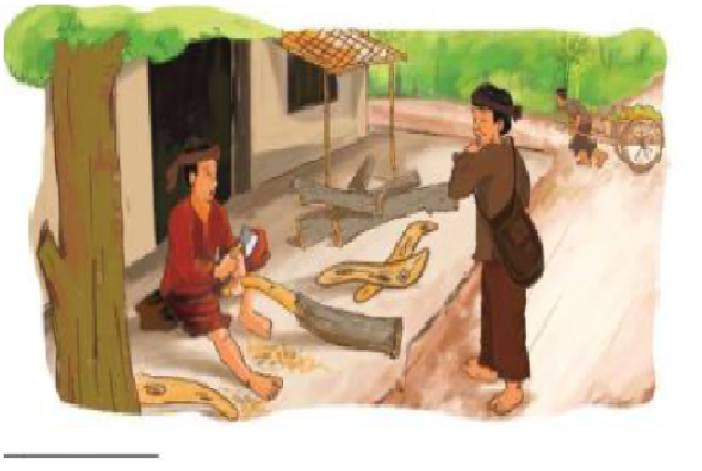

2. Văn bản
? Truyện sử dụng ngôi kể thứ mấy?
?Xác định thể loại của câu chuyện này?
? Xác định bố cục của truyện?
? Truyện sử dụng phương thức biểu đạt nào?

Slide 23
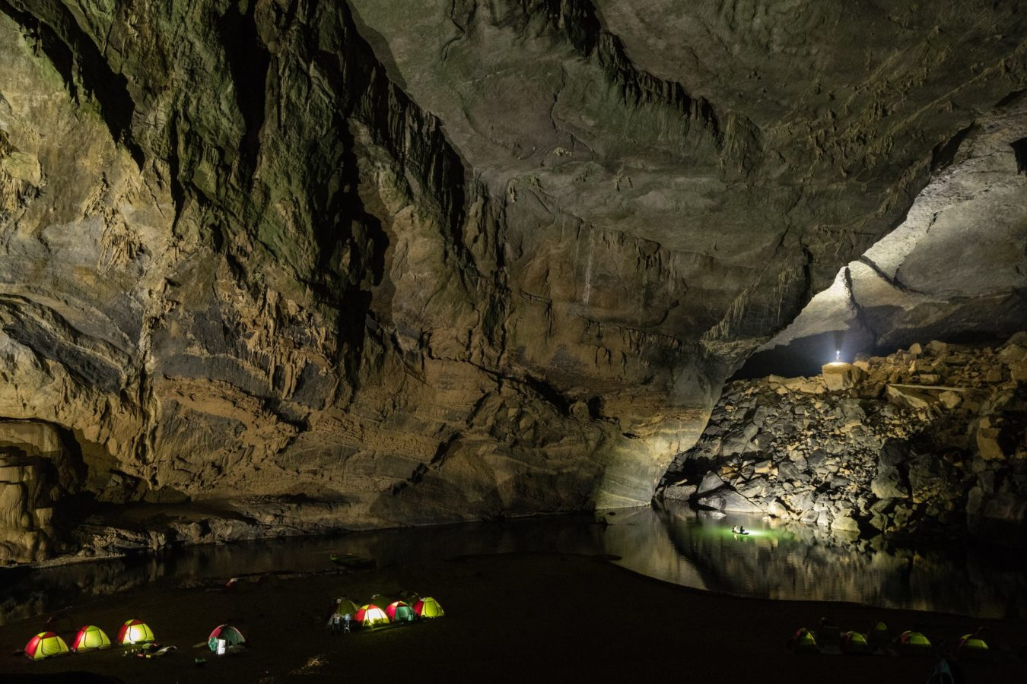
a. Thể loại:
c. Ngôi kể:
Truyện ngụ ngôn
Ngôi thứ ba
d. Bố cục: 2 phần
- P1 (Đoạn 1): Người thợ mộc đẽo cày
b. PTBĐ:
- P2 (Còn lại): Những lần góp ý và phản ứng của người thợ mộc.
Tự sự

Slide 24
e. Tóm tắt:
Một người thợ mộc bỏ ra 300 quan tiền mua gỗ về đẽo cày để bán.
Mỗi lần có khách ghé vào coi và góp ý về việc đẽo cày anh ta đều làm theo.
Cuối cùng, chẳng có ai đến mua cày, bao nhiêu vốn liếng đi sạch.

Slide 25

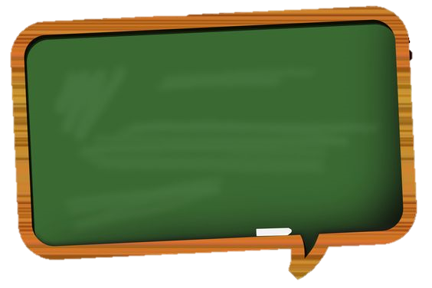
II. Khám phá văn bản

Slide 26
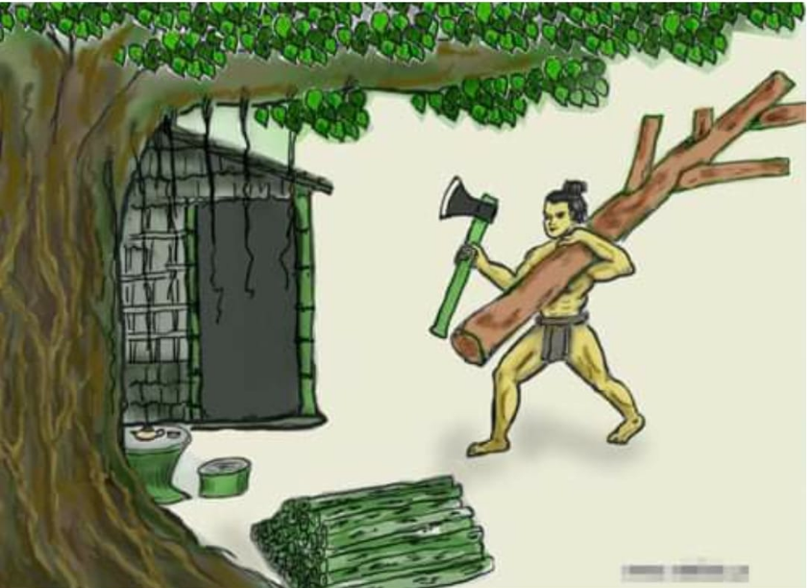
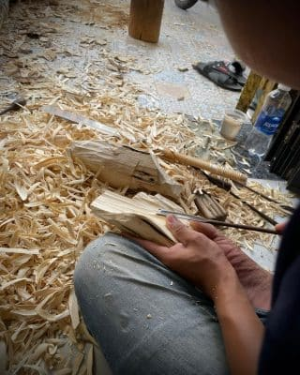
1. Người thợ mộc:
- Công việc: Đẽo cày
- Mục đích: để bán

Slide 27
2. Những lần góp ý và phản ứng của người thợ mộc
Người góp ý |  | Nội dung góp ý | Hành động của anh thợ mộc
Kết quả

Slide 28
2. Những lần góp ý và phản ứng của người thợ mộc
Người góp ý |  | Nội dung góp ý | Hành động của người thợ mộc
1 |  | Phải đẽo cày cho cao, cho to thì mới dễ cày | - Cho là phải, đẽo cày vừa to vừa cao
2 |  | - Đẽo nhỏ hơn, thấp hơn thì mới dễ cày | - Cho là phải, lại đẽo cày vừa nhỏ, vừa thấp
3 |  | - Đẽo cày cho thất cao, thật to gấp đôi, gấp ba để voi cày được | - Liền đẽo ngay một lúc bao nhiêu cày to, gấp năm, gấp bảy thứ thường
Kết quả | Chẳng ai đến mua, gỗ hỏng hết, vốn liếng đi sạch

Slide 29
3. Bài học:
- Cần phải tự tin, có chính kiến khi làm bất cứ việc gì.

Slide 30
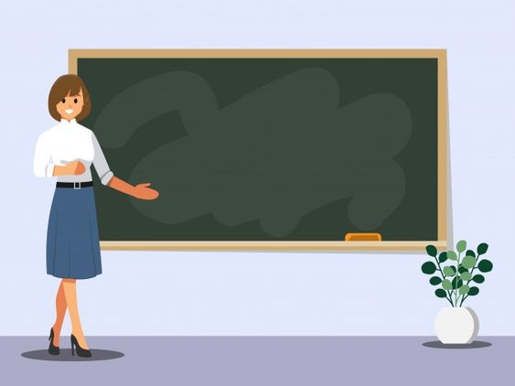
III. Tổng kết

Slide 31


2. Nội dung:
1. Nghệ thuật:
- Sử dụng yếu tố của truyện ngụ ngôn.
- Kết cấu ngắn gọn, dễ hiểu, ý nghĩa sâu sắc.
- Mượn câu chuyện về người thợ mộc để ám chỉ những người thiếu chủ kiến khi làm việc và không suy xét kĩ khi nghe người khác góp ý.

